Slide 1
第5回 Agentic AI Hackathon with Google Cloud
奨学金エージェント
応募できる奨学金・助成金を、探して「確かめて」届ける
高校生〜社会人
学業・留学・研究・プロジェクト
公式ページで確認
Notes:
【0:00〜0:05（約5秒）】
奨学金エージェントです。応募できる奨学金を、探して、確かめて届けます。

Slide 2




生成AIに「全部教えて」と聞くと、募集終了が混ざる
12 / 34件
上位数件しか読まない
漏れる
素のAIが挙げた回答のうち、公式ページで見ると募集終了だったもの
古い年度・募集終了を混ぜる
間に合わない
自分が対象外の条件を見落とす
約半数
学年・地域・卒業後・使途
「全部」と言えない
10月時点で、すでに募集終了だった奨学金（29件中14件を公式要項で照合）
どこまで探したか分からない
Notes:
【0:05〜0:20（約15秒）】
奨学金は、高校生から社会人まで、目的もさまざまです。でも情報は散らばっていて、生成AIに聞くと、募集終了のものが混ざります。実測では、素のAIの回答34件のうち12件、約3分の1が募集終了でした。

Slide 3



探すのは AI、判定は「公式ページを読んだ」コード
確かめる
隠さず分ける
AI の操作を管理する
Google 検索で候補を集める
公式ページを読み、条件を引用つきで抜く
引用が原文にあるか、コードで照合
応募できる／要確認
目的が違う／未確認／募集終了
確認できない条件は「合っている」と言わない
実行前の検査、実行後の記録
他の人に影響する操作は、本人の許可まで停止
AI は許可の操作を持たない
Notes:
【0:20〜0:35（約15秒）】
そこで、探すのはAI、応募できるかの判定は、公式ページを読んでコードで行います。確認できないものは隠さず分け、AIの操作は、検査・人間の承認・監査ログで管理します。

Slide 4

デモ① 条件を入れると、確かめた結果が出る
見てほしいところ
立場・地域・目的を入力
検索中の経過表示
応募できる／要確認／未確認／募集終了
「確認すること」の表示
立場・目的を替えて再検索
保存とCSV
ここにデモ動画を挿入
［挿入］→［ビデオ］→［このコンピューター上のビデオ］。この枠に重ねて、サイズを合わせる（枠は削除してよい）
Notes:
【0:35〜1:30（約55秒）】
筑波大学の理工学群、大学3年、目的は学業・生活費。入力して検索します。進み具合が出ます。結果は、応募できる2件、要確認10件、未確認4件、募集終了7件。要確認には、何を確認するかが付きます。入力を、卒業後の社会人・目的は研究に替えると、出る制度が変わり、目的が違うものは別に分かれます。気になるものは保存して、CSVで持ち帰れます。
（動画を挿入したら、［再生］タブで「自動」または「クリック時」を選ぶ。撮影時は、動画の音声を使うか、ナレーションをこの原稿で読む）

Slide 5
デモ② 本人が許可するまで、動かない
見てほしいところ
共有リストへの追加を依頼
承認待ちで止まる
確認ダイアログ（押せるのは本人だけ）
許可すると、1回だけ実行
操作の記録（誰が・いつ・何を・なぜ）
ここにデモ動画を挿入
［挿入］→［ビデオ］→［このコンピューター上のビデオ］。この枠に重ねて、サイズを合わせる（枠は削除してよい）
Notes:
【1:30〜2:10（約40秒）】
他の人にも見える共有リストへの追加は、高リスクの操作です。依頼すると承認待ちで止まり、画面に確認ダイアログが出ます。許可できるのは本人だけで、AIは許可できません。許可すると1回だけ実行され、操作の記録に、誰が、いつ、何を、なぜ、が残ります。
（動画を挿入したら、［再生］タブで「自動」または「クリック時」を選ぶ。撮影時は、動画の音声を使うか、ナレーションをこの原稿で読む）

Slide 6
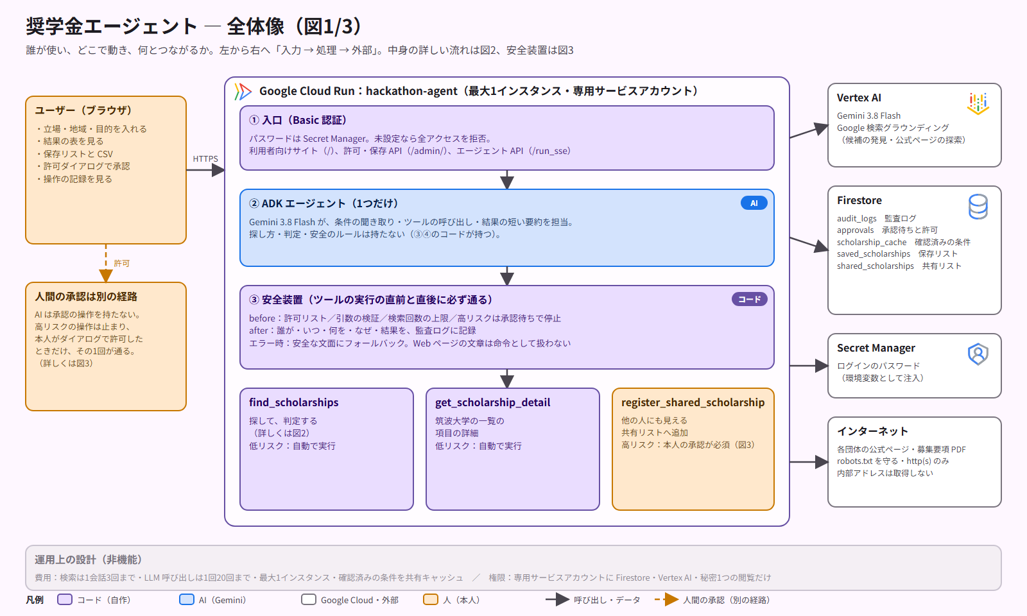



しくみ: 1つのエージェントと、コードの安全装置
AI は読み取りだけ
エージェントは1つ。ツールは3つ
判定・安全はコード
検査・承認・監査ログ・上限
最小権限
専用アカウント・最大1インスタンス
Notes:
【2:10〜2:30（約20秒）】
構成は、Cloud Run上の単一のADKエージェントと、3つのツール。探し方と判定、安全装置はコードが持ち、AIは読み取りに使います。データはFirestore、権限は専用のサービスアカウントで最小限です。

Slide 7
評価: 数字と、正直な限界
176
7
12 / 34
17 対 15
自動テスト（全件合格）
adk eval のケース（全件合格）
素のAIの回答のうち、募集終了
見つけた「使える」件数（本エージェント 対 素のAI）
正直な限界
見つかる件数は同程度。差は「確かさ」（募集終了を分ける、引用で確認した締切）
比較は4つの立場で各1回。小さな実験で、「大幅に多く見つける」とは言わない
最初の検索語（年度の固定）は、この実験で劣る原因と分かり、直した
Notes:
【2:30〜2:50（約20秒）】
評価です。自動テスト176件、adk eval 7ケースが合格。素のAIとの比較では、見つかる件数は同程度で、差は確かさでした。小さな実験なので、大幅に多く見つける、とは言いません。

Slide 8
応募できる奨学金を、
間に合ううちに。
これからの拡張
一覧ページの展開（実験では有効。本番への組み込みは今後）
検索語の自動選択と、再現率の数値化
他大学の公開一覧への対応
GitHub: ShoheiFujieda/agentic-ai-hackathon-2026
Notes:
【2:50〜3:00（約10秒）】
応募できる奨学金を、間に合ううちに。拡張として、一覧ページの展開と、検索語の自動選択を進めます。ありがとうございました。

Slide 9
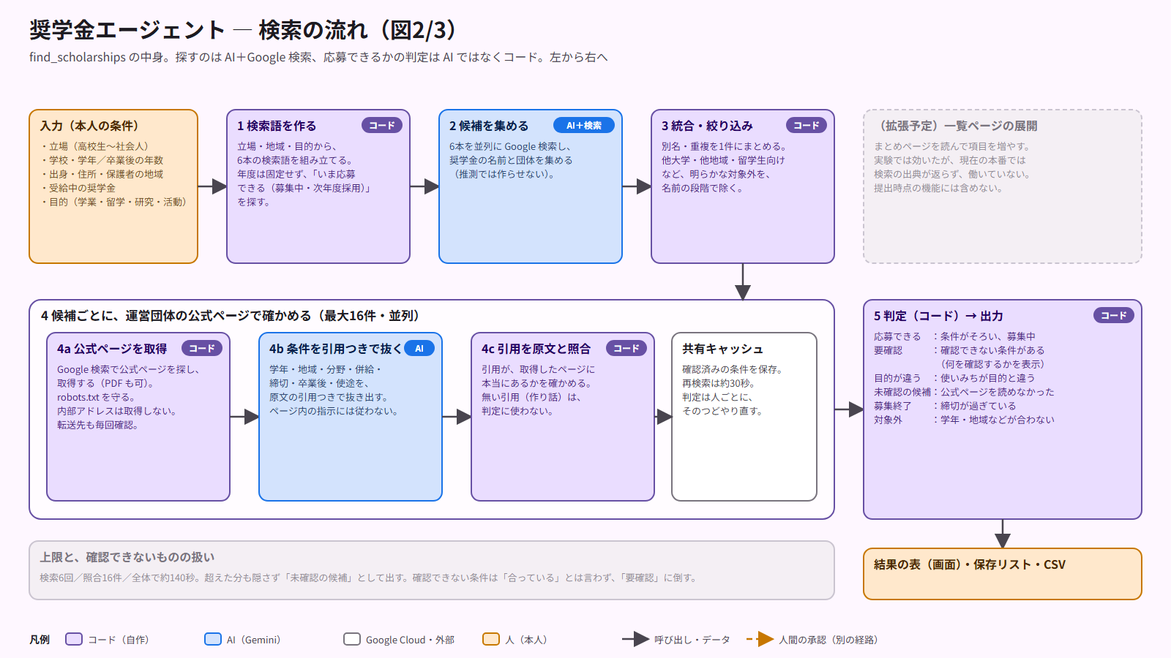
付録: 検索の流れ（探すのは AI、判定はコード）
Notes:
予備。質問が出たとき用。

Slide 10
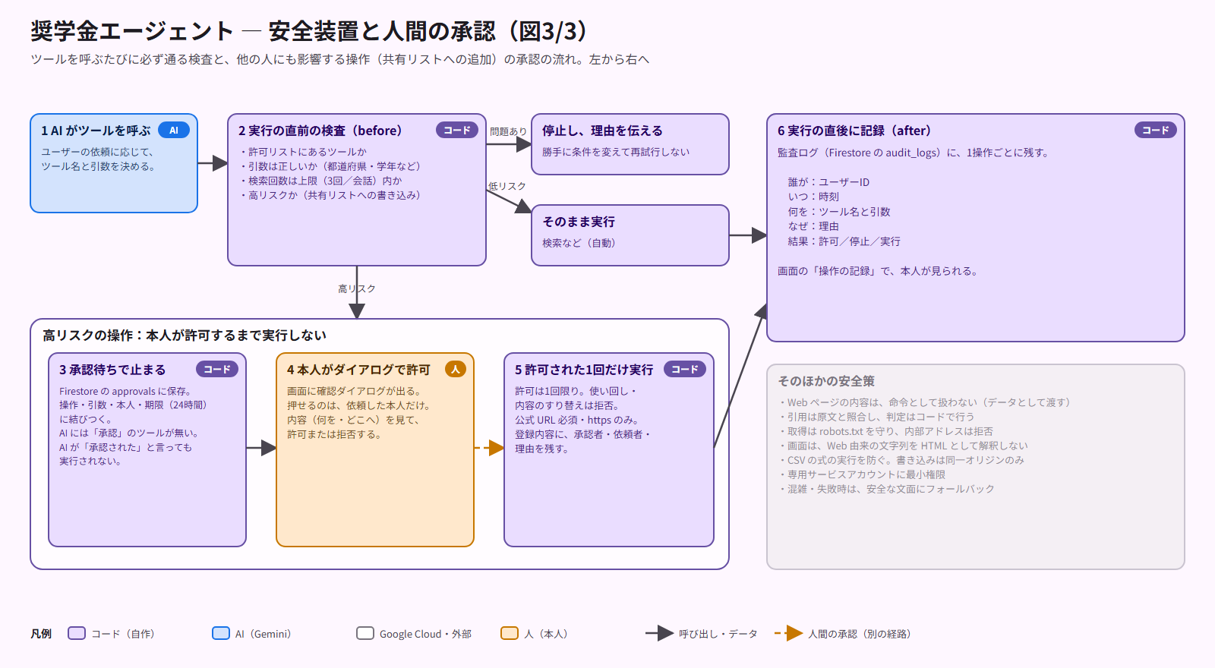
付録: 安全装置と人間の承認
Notes:
予備。質問が出たとき用。

